Slide 1
Κοινωνιολογία των ειδήσεων Τι είναι είδηση, ειδησεογραφικές αξίες
Καθηγητής Γιώργος Πλειός

Slide 2
Απόψεις διασήμων/1
When a dog bites a man that is not news, but when a man bites a dog that is news
Charles Anderson Dana, American journalist, 1819-1897
News is what somebody somewhere wants to suppress; all the rest is advertising
Lord Northcliffe, British publisher 1865-1922
Put it before them briefly so they will read it, clearly so they will appreciate it, picturesquely so they will remember it and, above all, accurately so they will be guided by its light
Joseph Pulitzer, American publisher, 1847-1911
What you see is news, what you know is background, what you feel is opinion
Lester Markel, American journalist, 1894-1977

Slide 3
Απόψεις διασήμων/2
No news is good news.
Ludovic Halevy, French author, 1834-1908
[News is] a first rough draft of history.
Philip L. Graham, American publisher, 1915-1963
For most folks, no news is good news; for the press, good news is not news
Gloria Borger, American journalist, b. 1952
The real news is bad news
Marshall Mcluhan, Canadian communications theorist, 1911-1980

Slide 4
Τι είναι είδηση
Πληροφορίες (επεξεργασμένες) για τρέχοντα (επίκαιρα) γεγονότα
Δεν είναι το γεγονός αλλά οι πληροφορίες γι’ αυτό
Είναι κοινωνική κατασκευή – διευθέτηση
Σύνθετη διαδικασία – δομές
Ρηματικά
Οποιεσδήποτε πληροφορίες ή ειδικών επαγγελματιών (δημοσιογράφων)?
Νεωτερική μορφή της ρηματικής συγκρότησης των επίκαιρων γεγονότων
Ποια γεγονότα?
Επιλογή
Υπάρχει επικαιρότητα πριν τις ειδήσεις?

Slide 5
Ειδησεογραφικές αξίες/1 Κριτήρια επιλογής ειδήσεων
Είναι νέο αυτό που θα λεχθεί?
Είναι ασυνήθιστο?
Είναι ενδιαφέρον ή σημαντικό?
Αφορά τους ανθρώπους ?

Slide 6
Είναι νέο αυτό που θα λεχθεί?
Αν δεν είναι νέο δεν είναι είδηση
Είναι ενδιαφέροντα, αφορούν τους ανθρώπους αλλά δεν είναι ειδήσεις
Η απόπειρα δολοφονίας του Βενιζέλου
Το ναυάγιο του πλοίου «Ηράκλειο»
Το αποτέλεσμα του δημοψηφίσματος του 1974
κ.λπ.
Είδηση είναι ένα νέο στοιχείο ή ερμηνεία για τα γνωστά γεγονότα (δημοσιογραφικό, πολιτικό, επιστημονικό)

Slide 7
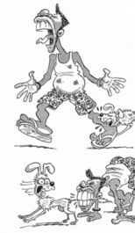
Είναι ασυνήθιστο?
Πολλά συμβαίνουν αλλά δεν είναι ειδήσεις
Λεωφορεία κινούνται
Εστιατόρια λειτουργούν
κοκ
Η γνωστή φράση
Η μαθηματική θεωρία της επικοινωνίας (Shannon & Weaver)

Slide 8
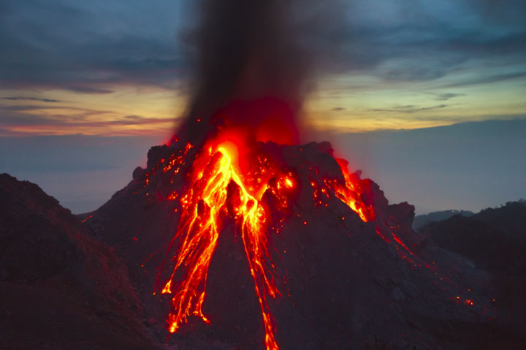
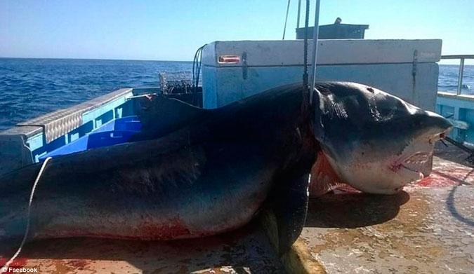
Είναι ενδιαφέρον ή σημαντικό?
Νέο και ασυνήθιστο αλλά χωρίς ενδιαφέρον
Είδος ψαριού
Πλανήτης χωρίς σημασία για τη ζωή στη γη
Ωστόσο μπορεί να αποκτήσει με κατάλληλη επεξεργασία ή σε κατάλληλα ΜΜΕ

Slide 9
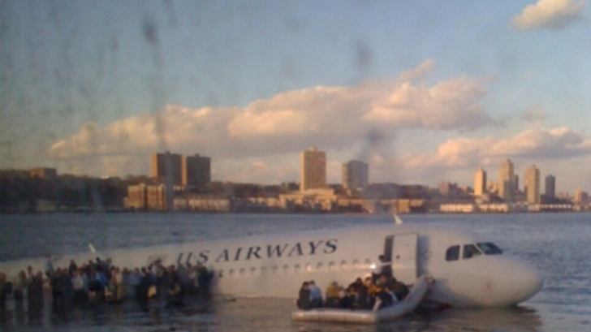
Αφορά τους ανθρώπους ?
Πρέπει να έχει σημασία για τους ανθρώπους (ει δυνατόν τους περισσότερους)
Αξιολογικά σημαντικά
Ανθρωποκεντρικές ιστορίες

Slide 10
Ειδησεογραφικές αξίες/2 Galtung & Ruge (1965)
Αρνητικότητα
Εγγύτητα
Επικαιρότητα
Κυκλοφορία (διατήρηση)
Συνέχεια
Μοναδικότητα (ασυνήθιστο)
Απλότητα
Προσωπικότητα
Προβλεπτικότητα
Έθνη/λαοί – ελίτ
Αποκλειστικότητα
Έκταση

Slide 11
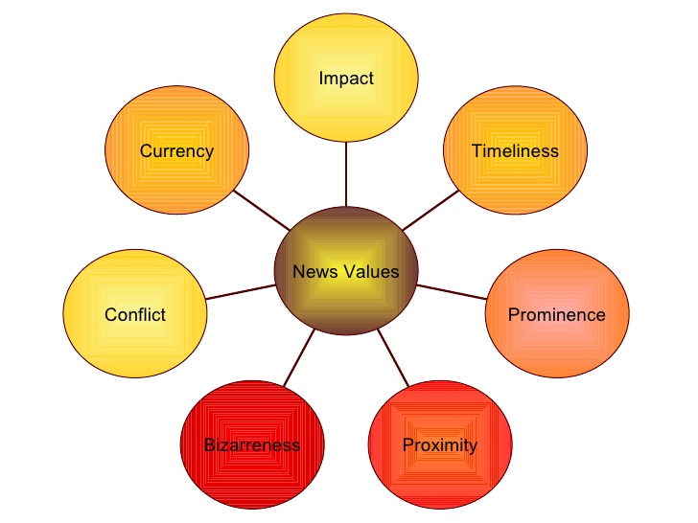
Ειδησεογραφικές αξίες/3 DeFleur (1996)
Έκταση της επίδρασης (impact)
Επικαιρότητα (timeliness)
Σημαντικότητα (prominence)
Εγγύτητα γεωγραφική ή/και κοινωνική των γεγονότων με το κοινό (proximity)
Απροσδόκητο (bizarrnesss)
Σύγκρουση (conflict)
Διατήρηση (currency)

Slide 12
Ειδησεογραφικές αξίες/4 Cohen &Young (1981)
Περιοδικότητα
Σημασία
Σαφήνεια
Απρόβλεπτο
Αναφορά σε εκλεκτά έθνη
Προσωποποίηση
Αρνητισμός

Slide 13
Ειδησεογραφικές αξίες/5 McDougal (1987), Dominick (1991)
Χρονική εγγύτητα (timeliness)
Εγγύτητα (στο χώρο) (proximity)
Προοπτική (κάλυψης κατά το μέλλον)
Συνέπειες (consequences)
Ανθρώπινο ενδιαφέρον (human interest)

Slide 14
Ειδησεογραφικές αξίες/6 Allan (1999)
Σύγκρουση
Συνάφεια (με την εμπειρία του κοινού)
Χρονισμός (πόσο πρόσφατο είναι)
Απλότητα (μονοσήμαντο)
Προσωποποίηση
Απροσδόκητο
Συνέχεια
Σύνθεση (διαφορετικών τύπων γεγονότων)
Αναφορά σε εκλεκτά έθνη
Αναφορά σε εκλεκτά πρόσωπα
Πολιτισμική εγγύτητα (με το κοινό)
Αρνητικότητα

Slide 15
Ερωτήσεις?

